Slide 1









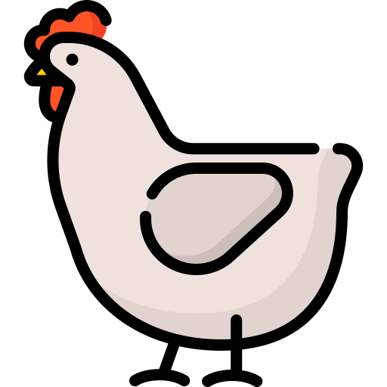
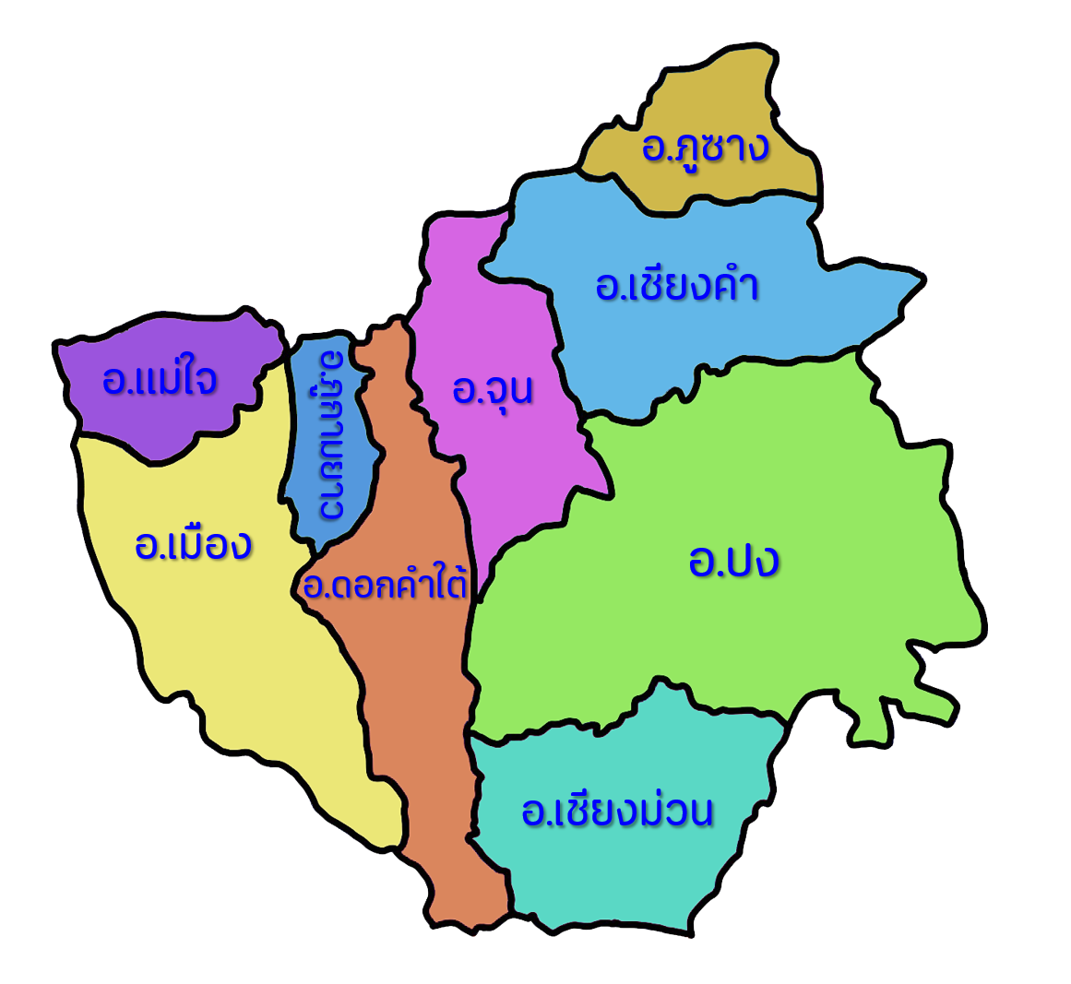

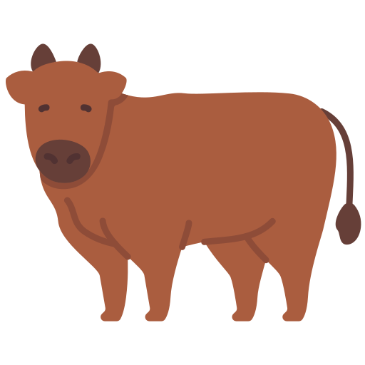



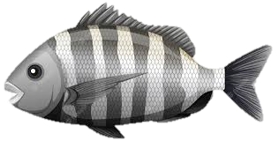






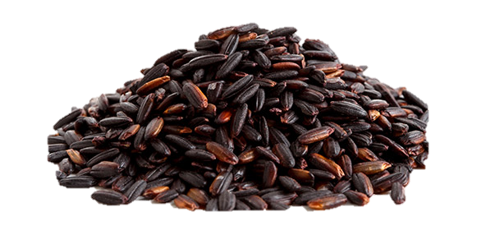
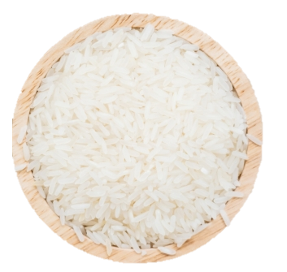

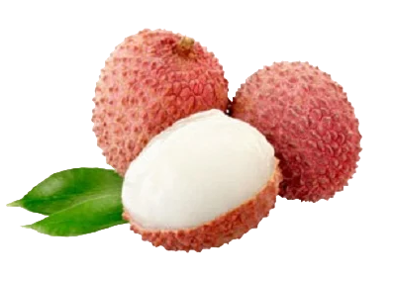







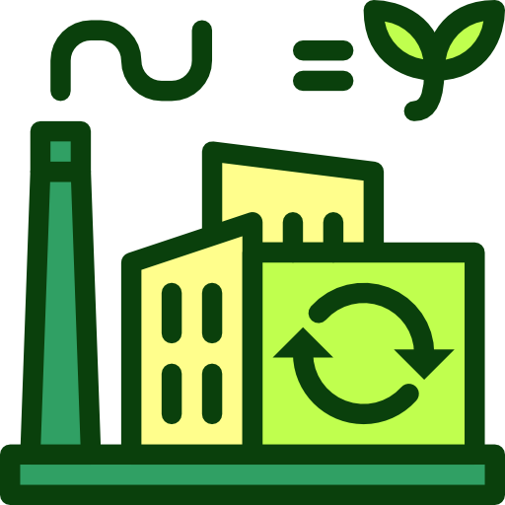

ข้อมูลพื้นฐานด้านการเกษตร จังหวัดพะเยา
เนื้อที่ทั้งหมด : 3.96 ล้านไร่ แบ่งเป็น (ใหญ่เป็นอันดับ 15 ของภาคเหนือ)
ที่นา 6.93 แสนไร่ (56%) ที่ไร่ 1.76 แสนไร่ (14%) อื่นๆ (6%)
ที่สวน 2.25 หมื่นไร่ (2%) ไม้ผล/ไม้ยืนต้น 2.78 แสนไร่ (22%) 7.32 หมื่นไร่
ไ
พื้นที่เกษตร
1.24 ล้านไร่ (31%)
พื้นที่ป่าไม้
1.98 ล้านไร่ (51%)
ปริมาณผลผลิตสินค้าเกษตร ด้านพืช
อื่นๆ (18%)
7.28 แสนไร่
ชนิดพืช
เกษตรกร (ราย)
พื้นที่ (ไร่)
ผลผลิต (ตัน)
ข้าวนาปี
ข้าวนาปรัง
ข้าวโพดเลี้ยงสัตว์
มันสำปะหลัง
ลำไย
ลิ้นจี่
กาแฟ อาราบิก้า
74,214
4,123
9,934
2,143
15,589
1,791
158
596,688
43,129
95,024
17,278
90,600
11,403
1,650
345,342
27,828
79,612
52,538
35,684
996
181
ที่ดิน ส.ป.ก. : 327,576 ไร่
อ.เมือง 85,179 ไร่ อ.แม่ใจ 13,666 ไร่ อ.ภูกามยาว 25,027 ไร่
อ.จุน 36,206 ไร่ อ.ดอกคำใต้ 55,610 ไร่ อ.ปง 15,571 ไร่
อ.ภูซาง 18,021 ไร่ อ.เชียงม่วน 37,338 ไร่ อ.เชียงคำ 40,958 ไร่
รวม 107,979 855,769 542,181
ผลิตภัณฑ์มวลรวม GPP : 36,377 ล้านบาท (ปี 2565p)
ปริมาณผลผลิตสินค้าเกษตร ด้านปศุสัตว์
เกษตรกรรม
11,053 ลบ. (29%)
การศึกษา
5,593 ลบ. (15%)
ขายปลีก/ส่ง
3,046 ลบ.
(11%)
อื่นๆ
15,923 ลบ. (45%)
ชนิดพืช
เกษตรกร (ราย)
ผลผลิต (ตัว/ฟอง)
ข้อมูลด้านการปกครอง จังหวัดพะเยา
ไก่พื้นเมือง
ไก่เนื้อ
ไข่ไก่
โคเนื้อ
สุกร
กระบือ
41,944
76
468
6,223
416
883
4.11 ล้าน
152,957
45.72 ล้านฟอง
36,927
40,867
4,586
ประกอบด้วย : 9 อำเภอ : 68 ตำบล : 785 หมู่บ้าน : 41 ชุมชน
ประชากรทั้งหมด 456,835 คน ( ชาย 46% หญิง 54% )
แรงงานเกษตร
126,866 คน (28%)
ประชากรทั่วไป
332,989 คน (72%)
ครัวเรือน 203,274 ครัวเรือน (100%)
รวม 50,010 4.35 ล้านตัว
ครัวเรือนเกษตร
77,868 ครัวเรือน (43%)
ครัวเรือนทั่วไป
101,819 คน (57%)
ปริมาณผลผลิตสินค้าเกษตร ด้านประมง
เป็นผู้สูงอายุ = 99,116 คน (21%)
ถือว่าเข้าสู่สังคมผู้สูงวัยโดยสมบูรณ์
ชนิดพืช
เกษตรกร (ราย)
พื้นที่ (ไร่)
ผลผลิต (ตัน)
ปลานิล
ปลาดุก
ปลาตะเพียน
ปลาช่อน
ปลาสร้อยขาว
7,449
1,291
82
-
-
6,981
1,38
47
-
-
3,572
158
8.49
8.76
38.46
รายได้เฉลี่ยต่อหัว = 96,550 บาท/ปี
หนี้สินเฉลี่ย = 134,028 บาท/ครัวเรือน
ข้อมูลแหล่งน้ำ/ชลประทาน
รวม 8,822 8,041 4,673
กว๊านพะเยา เป็นแหล่งน้ำธรรมชาติใหญ่ที่สุดของภาคเหนือ มีลำน้ำไหล
มารวมกัน 13 ลำน้ำ มีอาณาเขตกว่า 1.28 หมื่นไร่ กักเก็บน้ำได้เฉลี่ย 55.65 ล้าน ลบ.ม.
สิ่งบ่งชี้ทางภูมิศาสตร์ GI จ.พะเยา
หนองเล็งทราย คือ จุดเริ่มต้นของลำน้ำอิง เป็นแหล่งน้ำธรรมชาติที่มีสภาพตื้นเขิน
มีเนื้อที่ประมาณ 5,563 ไร่ สามารถกักเก็บน้ำได้ 23 ล้าน ลบ.ม.
ข้าวก่ำล้านนา (Khao Kum Lanna) หมายถึง ข้าวเหนียว
ที่มีเมล็ดสีดำที่ได้จากข้าวก่ำพันธุ์ดอยสะเก็ด ข้าวก่ำพันธุ์
อมก๋อย ข้าวก่ำพันธุ์พะเยา และข้าวก่ำพันธุ์พื้นเมือง
ซึ่งปลูกในฤดูนาปีในพื้นที่ภาคเหนือตอนบน 8 จังหวัด
แหล่งน้ำ นอกเขตชลประทาน
แหล่งน้ำ ในเขตชลประทาน
ประเภท | จำนวน | ล้าน ลบ.ม.
บ่อจิ๋ว พด. | 8,133 บ่อ | 8.11
แหล่งน้ำอนุรักษ์ดิน | 115 แห่ง | 7.06
สระ 1ต1ก | 68 สระ | 1.78 แสน
บ่อบาดาล | 1,217 บ่อ | -
รวมทั้งหมด |  | 15.348
อ่างเก็บน้ำ 93 แห่ง และโครงการอื่นๆ อีก 394 แห่ง รวม 487 แห่ง
ข้าวหอมมะลิพะเยา (Phayao Hom Mali Rice) หมายถึง
ข้าวเปลือก ข้าวกล้อง และข้าวขาว ที่แปรรูปมาจากข้าว
หอมมะลิพันธุ์ขาวดอกมะลิ 105 และ กข15 เมื่อหุงแล้วนุ่ม
มีกลิ่นหอมคล้ายใบเตย
ความจุเขตชลประทาน 175 ล้าน ลบ.ม.
พื้นที่รับผลประโยชน์
ฤดูฝน = 665,843 ไร่
ฤดูแล้ง = 83,130 ไร่
ลิ้นจี่แม่ใจพะเยา (Phayao Lychee Mae Chai) หมายถึง
ลิ้นจี่พันธุ์ฮงฮวย ผลใหญ่ทรงยาวรี เปลือกบางสีแดงอม
ชมพู หนามสั้นและห่าง เนื้อแห้งกรอบสีขาวขุ่น รสชาติหวาน
มีกลิ่นหอม พื้นที่ปลูก 11,403 ไร่ ผลผลิต 1,000 ตัน/ปี
ความจุรวมทั้งหมด
257.718 ล้าน ลบ.ม.
GAP พืช 3,738 ราย
ลำไย 1,064 ราย
พืชผัก 510 ราย
มันฝรั่ง 401 ราย
ลิ้นจี่ 304 ราย
ข้าวโพด.สัตว์ 346 ราย
หอมแดง 250 ราย
ข้าว 233 ราย
มะม่วง 147 ราย
กระเทียม 19 ราย
อื่นๆ 464 ราย
GAP ปศุสัตว์ 27 ฟาร์ม
สุกร 10 ฟาร์ม
โคนม 3 ฟาร์ม
ไก่เนื้อ 9 ฟาร์ม
ไก่ไข่ 5 ฟาร์ม
GAP ประมง 20 ราย
ปลานิล 19 ราย
ปลาสวยงาม 1 ราย
เกษตรอินทรีย์
PGS
แปลงใหญ่
ข้าว 60 แปลง
ผัก/สมุนไพร 12 แปลง
พืชไร่ 14 แปลง
ปศุสัตว์ 6 แปลง
ไม้ยืนต้น 10 แปลง
ประมง 3 แปลง
ไม้ผล 32 แปลง
แมลงเศรษฐกิจ 3 แปลง
สหกรณ์/กลุ่มเกษตรกร
สหกรณ์ 61 แห่ง สมาชิก 88,354 ราย
กลุ่มเกษตรกร 97 กลุ่ม สมาชิก 9,546 ราย
วิสาหกิจ 1,316 กลุ่ม สมาชิก 25,740 ราย
IFOAM
ข้าว : 39 ราย 1,400 ไร่
Organic Thailand
ข้าว : 779 ราย 3,879 ไร่
ข้อมูลด้านการเกษตรอื่นๆ
Smart Farmer/YSF 892 ราย
ปราชญ์ชาวบ้าน 45 ราย
อาสาสมัครเกษตร 808 ราย
PGS เกษตรจังหวัด
พืชผัก : 40 ราย 70 ไร่
8 กลุ่มสินค้า 140 แปลง
อุตสาหกรรมเกษตร
และอาหาร
โรงสีข้าว 38 แห่ง โรงบ่มใบยาสูบ 11 แห่ง
รวม GAP 3,784 ราย
PGS สพด.
พืชผัก : 133 ราย 1,064 ไร่
ข้าว : 50 ราย 450 ไร่
โรงอบพืช 33 แห่ง โรงแปรรูปผลผลิต 13 แห่ง
ผู้จัดทำ : สำนักงานเกษตรและสหกรณ์จังหวัดพะเยา โทร. 054-411-218
ข้อมูล ณ วันที่ 14 สิงหาคม 2568

